Slide 2
juifs orthodoxes
chorale « Shira Choir »
« Im Hashem Lo Yivneh Bayis »
(Shlomo Yehuda Rechnitz)

Slide 3

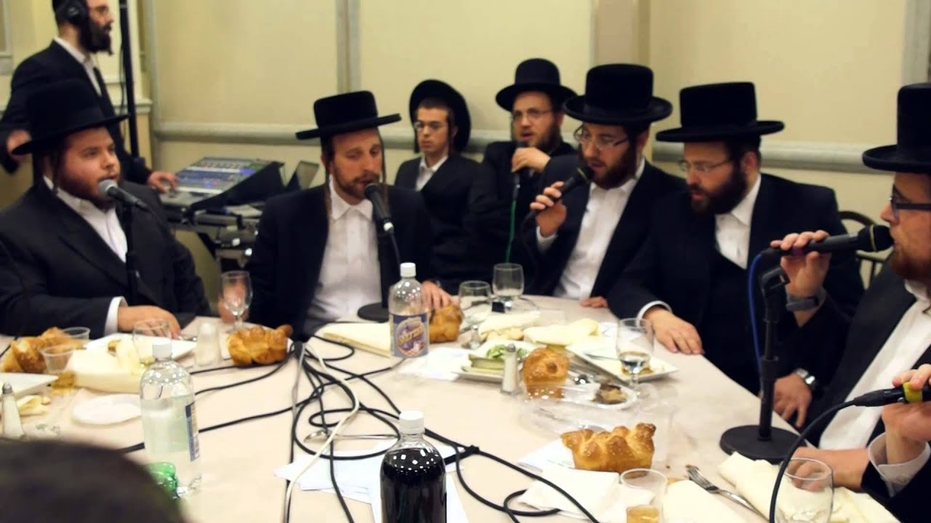

Slide 4
Livre de Sophonie
chapitre 3,
versets 14 à 18a

Slide 5
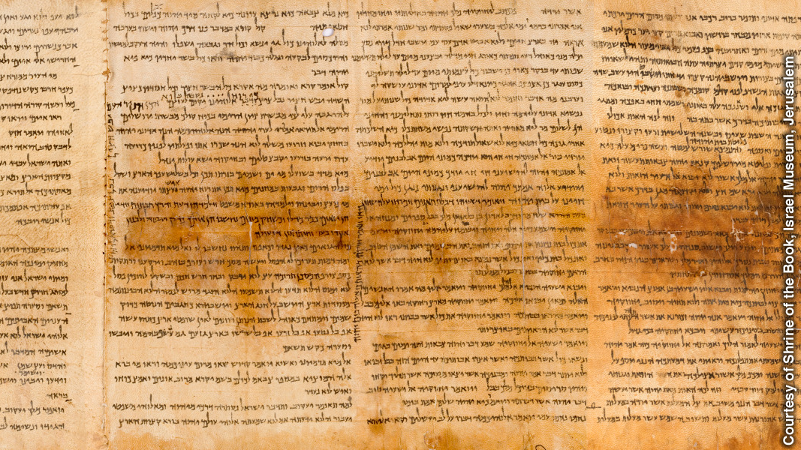

Slide 6
L’ARPEGGIATA
Direction:
Christina Pluhar
Philippe Jaroussky
contreténor français

Slide 7
Psaume
138
(Extraits)

Slide 8
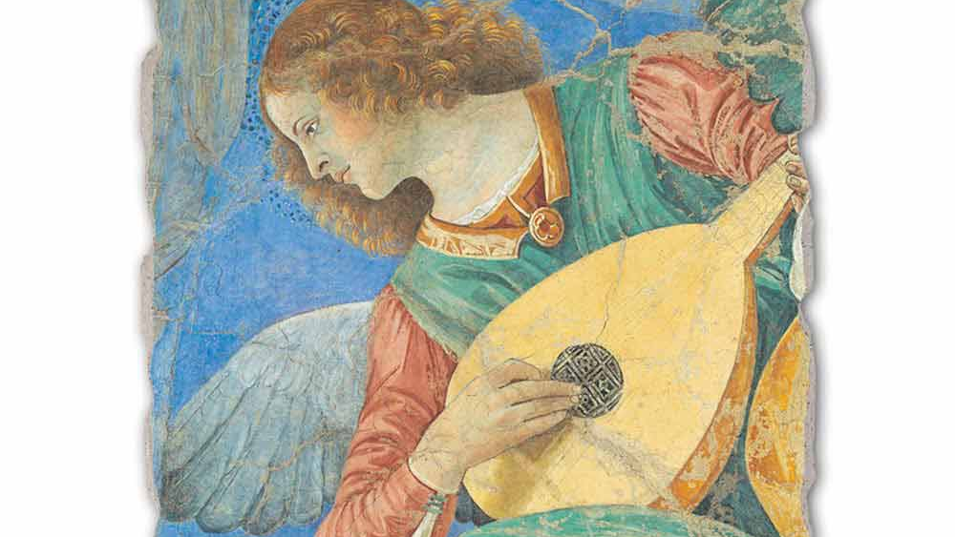

Slide 9
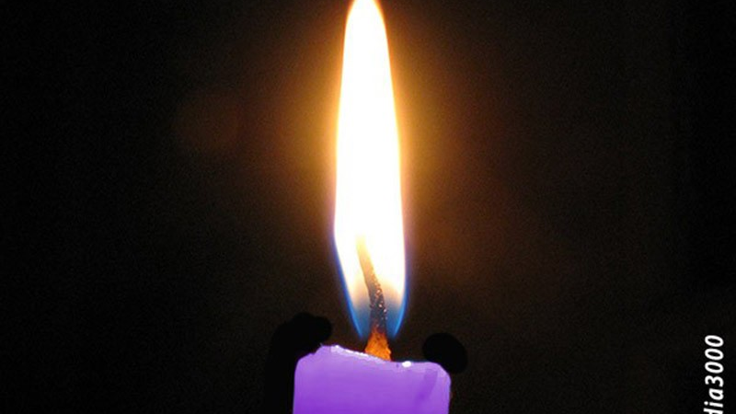
COURONNE
CIERGE 1II
Troisième dimanche de l’avent

Slide 10
Evangile
Selon
Saint Matthieu
25, 35-40

Slide 11
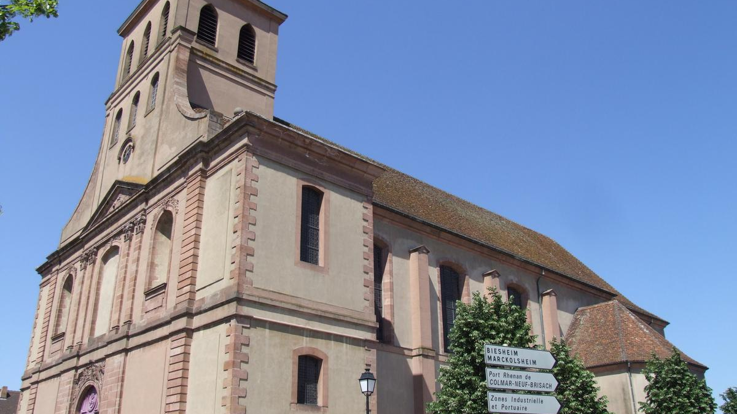

Slide 12
Notre Père
De
Glorious

Slide 13
Première lettre de saint Paul
Apôtre
aux
Thessaloniciens
5, 1-24

Slide 14
De toi, Seigneur, nous attendons la vie
Que ma bouche chante ta louange
Tu es pour nous un rempart un appui
Que ma bouche chante ta louange
La joie du cœur vient de toi, ô Seigneur
Que ma bouche chante ta louange
Notre confiance est en ton nom très saint
Que ma bouche chante ta louange

Slide 15
Sois loué, Seigneur,
pour ta grandeur
Sois loué pour tous tes bienfaits
Gloire à toi, Seigneur,
tu es vainqueur
Ton amour inonde nos cœurs
Que ma bouche chante ta louange

Slide 16
Tu viens sauver tes enfants égarés
Que ma bouche chante ta louange
Qui dans leur cœur espèrent en ton amour
Que ma bouche chante ta louange
Dans leur angoisse, ils ont crié vers toi
Que ma bouche chante ta louange
Seigneur, tu entends le son de leur voix
Que ma bouche chante ta louange

Slide 17
Sois loué, Seigneur,
pour ta grandeur
Sois loué pour tous tes bienfaits
Gloire à toi, Seigneur,
tu es vainqueur
Ton amour inonde nos cœurs
Que ma bouche chante ta louange

Slide 18
Seigneur, tu as éclairé notre nuit
Que ma bouche chante ta louange
Tu es lumière et clarté sur nos pas
Que ma bouche chante ta louange
Je te rends grâce au milieu des nations
Que ma bouche chante ta louange
Seigneur, en tout temps, je fête ton nom
Que ma bouche chante ta louange

Slide 19
Sois loué, Seigneur,
pour ta grandeur
Sois loué pour tous tes bienfaits
Gloire à toi, Seigneur,
tu es vainqueur
Ton amour inonde nos cœurs
Que ma bouche chante ta louange

Slide 20
